Slide 1


Administração Financeira
Marcelo Perlin
Gestão do Caixa (Cap 19 – Ross)
Escola de Administração, UFRGS

Slide 2
Plano de Aula
A administração do Caixa
Motivos para manutenção de caixa
Conceito de float e estratégias de gestão
Financiamento de curto prazo

Slide 3
O Ativo Circulante
AC = Caixa +
Estoques +
Contas a receber
Liquidez

Slide 4
Motivos para administrar caixa
Motivo transação
Manter caixa para as atividades da empresa
Exemplo: manter capital para pagamento de fornecedores, empregados, etc.
Motivo precaução
Manter nível de caixa como margem de segurança para quaisquer eventualidades
Motivo especulação
Manter caixa para possíveis bons investimentos
Exemplo: desconto sazonal no preço de uma matéria prima

Slide 5
Efeito Float (ou de compensação)
Diferença entre saldo contábil e saldo disponível (bancário)
Efeito líquido de capital em compensação (por exemplo, cheques, pagamento do cartão de crédito)

Slide 6
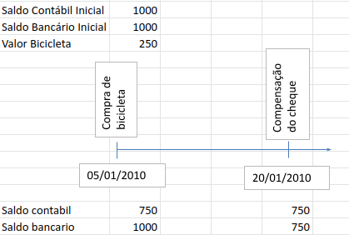
Exemplo Float
João comprou uma bicicleta por 250 R$ na data de 05/janeiro, porém o cheque somente foi compensado em 20/janeiro.

Slide 7
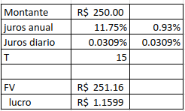
Investimento do float

Slide 8
Tipos de float
Float de desembolso
Exemplo: compra de bicicleta
Float de recebimento
Exemplo: venda de bicicleta para um cliente com pagamento através de cheque
Float líquido
Float de desembolso menos float de recebimento
Define o nível de descasamento entre entradas e saídas
Se positivo, então float de desembolso maior que float de recebimento, a qual é a situação desejável para a empresa

Slide 9
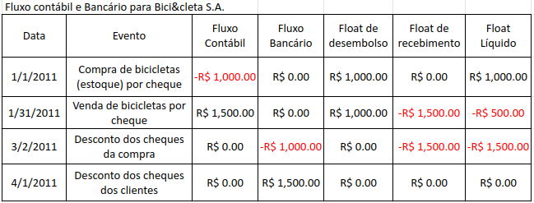
Exemplo:

Slide 10
Gestão do float
Importância
Otimização do ciclo de caixa
Minimizar custo de oportunidade
Maximizando o float líquido
Minimizar período de recebimento
Maximizar período de desembolso

Slide 11
Gestão dos recebimentos
Caixas postais
Otimização do trâmite dos cheques através de acordo com banco
Os cheques são colocados em caixas postais e recolhidos diretamente pelo banco
Concentração de caixa
Distribuição de contas auxiliares para contas principais
Vantagem: Negociar melhores taxas de retorno
Ex: empresa com escritórios regionais

Slide 12
Gestão do desembolso
Gestão do float de desembolso
Negociação com fornecedores
Estratégias pouco éticas
Mandar os cheques para agência bancária diferente
Mandar cheques com valores errados
Controle dos desembolsos
Contas de saldo nulo
Uma conta mestre controlando as contas auxiliares
Saldos das contas auxiliares são transferidos quando na compensação de cheque
Evita saldos de segurança nas contas auxiliares

Slide 13
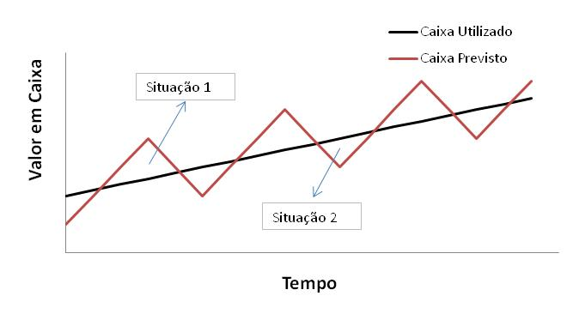
Aplicação de fundos ociosos
Situação 1 – Superávit de capital (aplicar o excedente)
Situação 2 – Déficit de capital (pegar emprestado o faltante)

Slide 14
Títulos de renda fixa de curto prazo
Contrato padronizado para trocas de fluxos de caixa, curto ou longo prazo
Características
Prazo de vencimento
Risco
Negociabilidade
Tributação

Slide 15
Tipos de títulos e mercado interfinanceiro
Mercado interfinanceiro e operações hot money
Prazos curtíssimos
Retornos atrelados ao CDI
Produtos do BB (Banco do Brasil – Empresa)
Renda Fixa - Taxas pré fixadas
Exemplo: BB CDB PRÉ
Renda Fixa - Taxas pós fixadas
Exemplo : BB CDB DI
Fundos de investimento - Ações

Slide 16
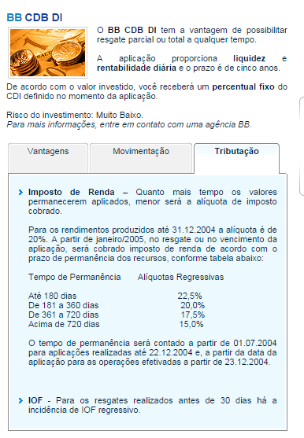
BB CDB DI – Banco do Brasil
http://www.bb.com.br/portalbb/page44,108,3300,8,0,1,2.bb?codigoNoticia=2343&codigoMenu=114&codigoRet=2062&bread=2_2

Slide 17
Exemplo de Aplicação de Recursos
Uma determinada empresa possui um montante de 100.000 R$ em sua conta caixa, o qual não será utilizado nos próximos 15 dias. Considerando uma taxa do CDI de 0.8% ao mês, qual o montante resgatado no final do período de 15 dias (10 dias úteis) através de uma operação no mercado de moedas?
r_diário (taxa over) = 0.8%/30 = 0.0267%
Valor resgate = 100000*(1+0.0267%)^10 = 100267 R$

Slide 18
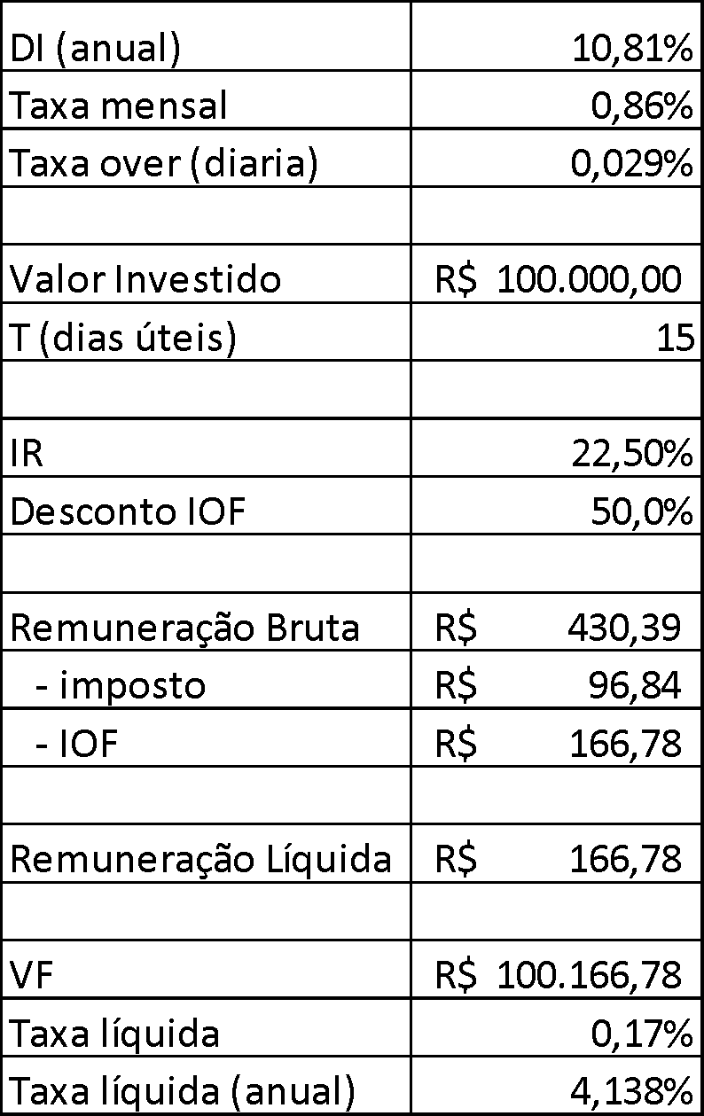
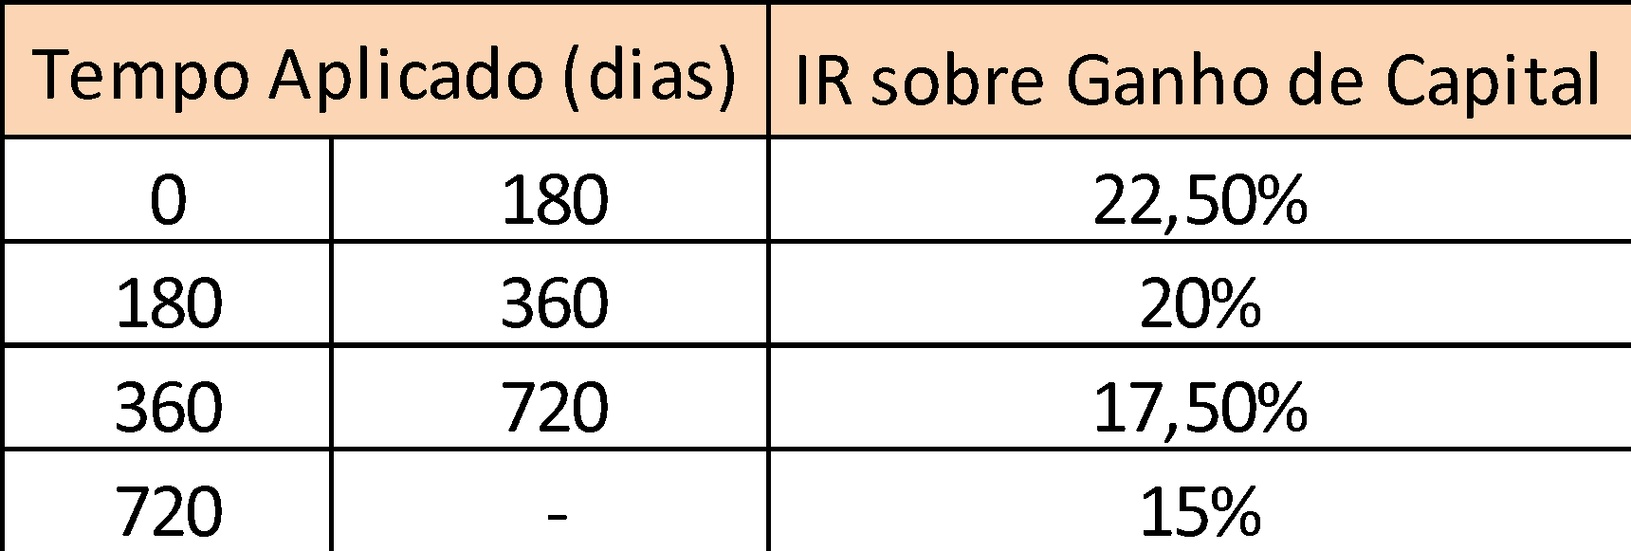
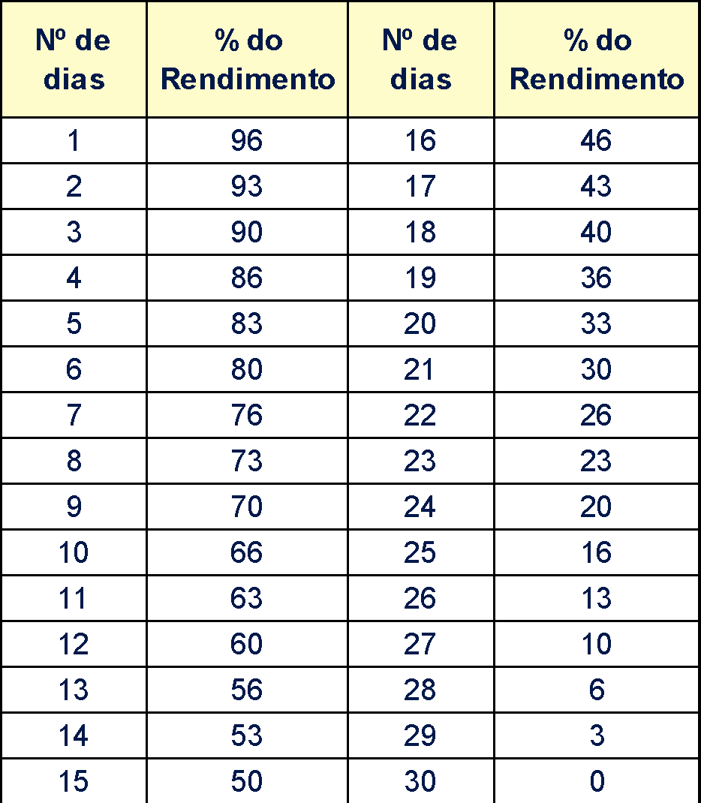
Exemplo Aplicação BB-CDB-DI

Slide 19
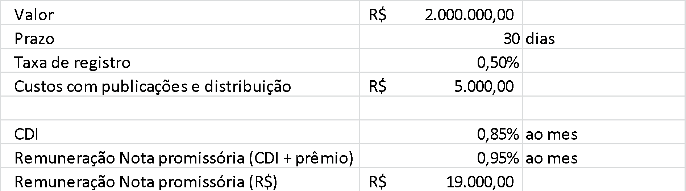
Exemplo de Obtenção de Recursos
Uma empresa necessita de R$ 2.000.000,00 para os próximos 30 dias, e estudou as seguintes condições para obter o recurso através de uma emissão de uma nota promissória:

Slide 20
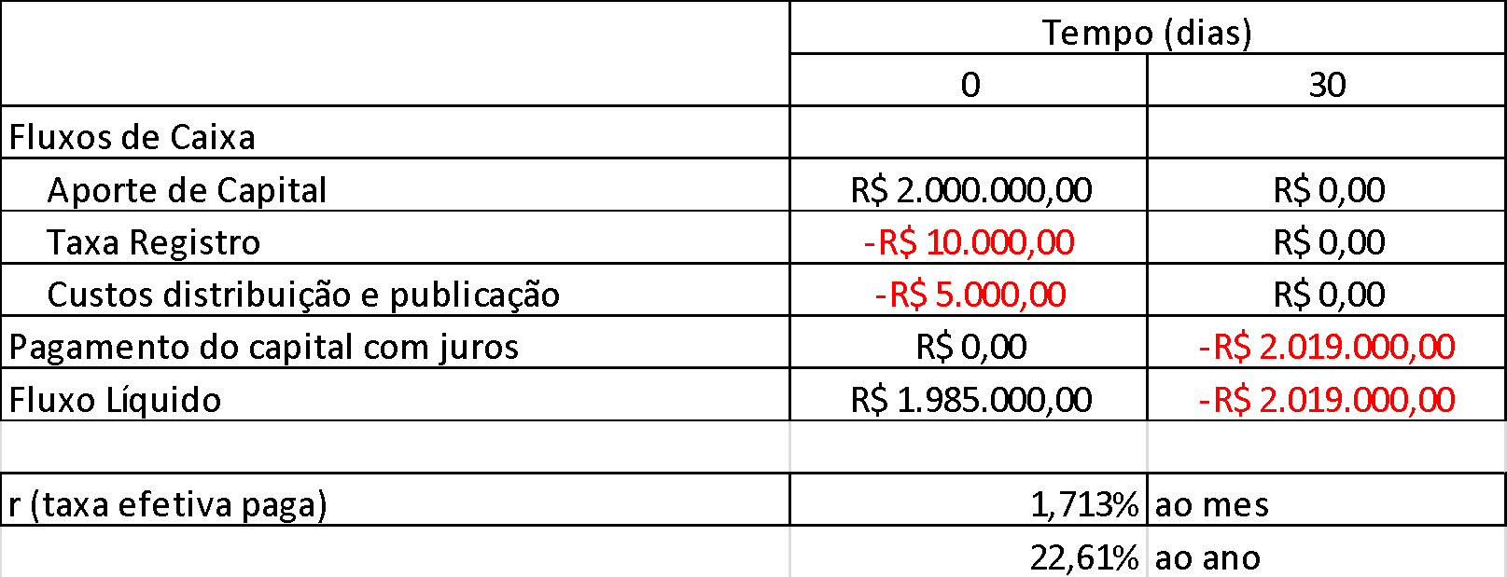
Fluxos de Caixa e Juros efetivo

